Slide 1
True Innovation
together
we can make
it true
FindEasy ค้นหาอุปกรณ์ด้วย Chat Bot โดยใช้ CLLI & Node_ID code
Project Purpose
เนื่องจากห้อง Data Center มีอุปกรณ์ Network จำนวนมาก และหลากหลาย การค้นหาข้อมูลตำแหน่งที่ตั้งอุปกรณ์เวลาเจ้าหน้าที่ต้องเข้าแก้ไขเหตุเสีย ให้ได้ทันเวลาลดขั้นตอนและผลกระทบกับบริการของลูกค้า จึงเป็นเรื่องสำคัญอย่างมาก จึงทำให้เกิดแนวคิดนำข้อมูลตำแหน่งอุปกรณ์ที่มีอยู่มา ผสานกับเทคโนโลยีให้เกิดเป็นวิธีใหม่ขึ้น

Slide 2
True Innovation
together
we can make
it true
FindEasy ค้นหาอุปกรณ์ด้วย Chat Bot โดยใช้ CLLI & Node_ID code
ความเป็นนวัตกรรม
แนวคิดนำข้อมูลตำแหน่งอุปกรณ์ที่มีอยู่มา ผสานกับเทคโนโลยีให้เกิดเป็นวิธีการทำงานที่ใหม่ขึ้น

Slide 3
True Innovation
together
we can make
it true
FindEasy ค้นหาอุปกรณ์ด้วย Chat Bot โดยใช้ CLLI & Node_ID code
Cost Saving
สามาถประหยัดค่าใช้จ่ายแสงสว่างที่ต้องเปิดหาอุปกรณ์ใน Data Center
หลอดไฟ 50Watt จำนวน = 242 หลอด
เปิดใช้ไฟวันละ 5 ชั่วโมง
50 X 242÷1000 x 5 = 60.5 หน่วย
ค่าไฟหน่วยละ 3 บาท = 60.5 X 3 = 181.5/วัน
ถ้าประหยัดได้วันละ 2 ชั่วโมง
50 X 242÷1000 x 3 = 36.3 หน่วย
ค่าไฟหน่วยละ 3 บาท = 36.3 X 3 = 108.9/วัน
181.5 – 108.9 = 72.6 บาท/วัน
*รวมประหยัดได้ 26,499 บาท/ปี

Slide 4
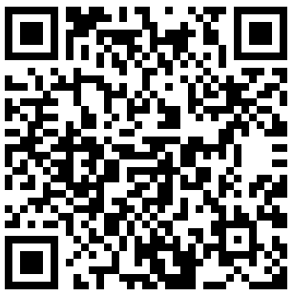
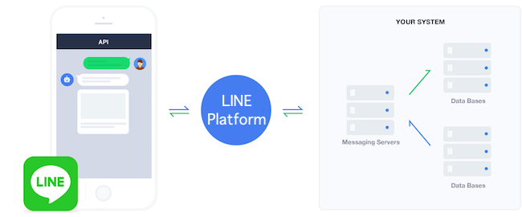
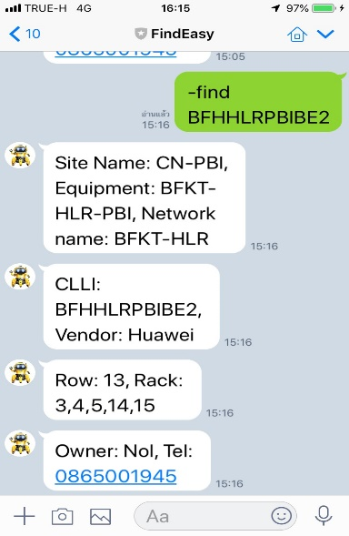
True Innovation
together
we can make
it true
FindEasy ค้นหาอุปกรณ์ด้วย Chat Bot โดยใช้ CLLI & Node_ID code
Add Friend

Slide 5
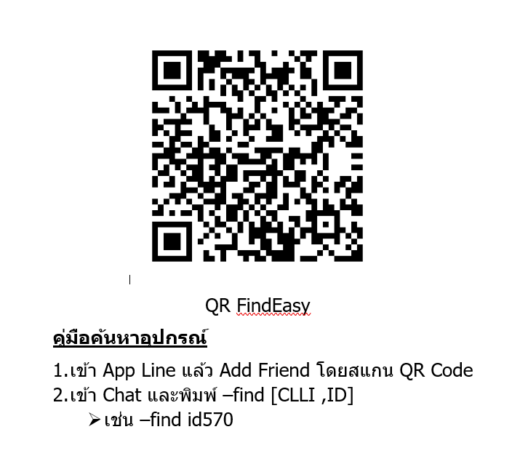
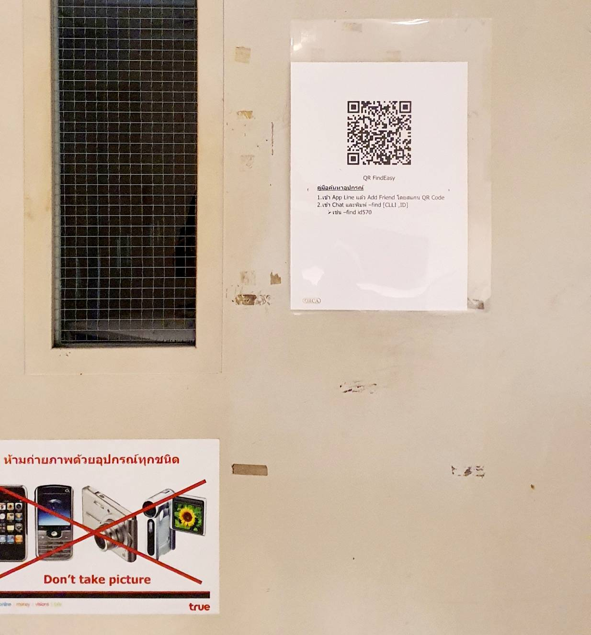
True Innovation
together
we can make
it true
FindEasy ค้นหาอุปกรณ์ด้วย Chat Bot โดยใช้ CLLI & Node_ID code

